Slide 1
Lo scompenso cardiaco acuto: dalla terapia diuretica all’ultrafiltrazione in urgenza
Dr.ssa R.Brugnano
S.C.Nefrologia e Dialisi

Slide 2
perchè si utilizza la ultrafiltrazione nello SC acuto
quando si utilizza
come si utilizza
quali risultati e indicatori di intervento

Slide 3
perchè si utilizza la ultrafiltrazione nello SC acuto
quando si utilizza
come si utilizza
quali risultati e indicatori di intervento

Slide 4
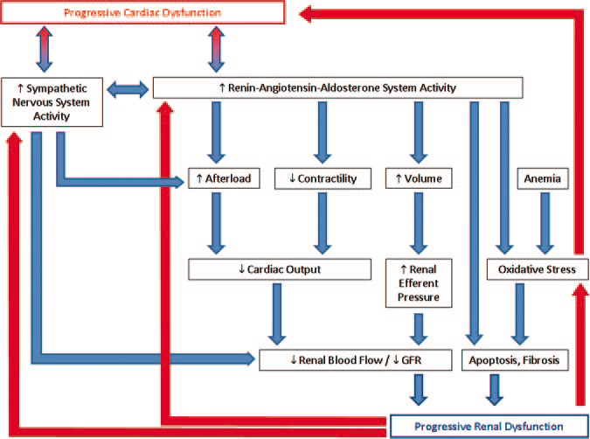
La Sindrome cardio-renale
J S. Bock, S S. Gottlieb
Circulation. 2010;121:2592-2600
Notes:
La sindrome cardio-renale: si tratta di ogni disfunzione di un organo in grado di iniziare e mantenere uno stato patologico nell’altro, attraverso un pathways a feedback emodinamico, neuroormonale ed immunologico/biochimico comune.
Figura . Meccanismi ipotizzati sottostanti la relazione tra HF e disfunzione renale. Le frecce bleu indicano il modo incui HF piò portare ad insufficienza renale. Le frecce rosse indicano il modo in cui l’insufficienza renale può portare ad HF. La relativa importanza di questi meccanismi non è nota

Slide 5
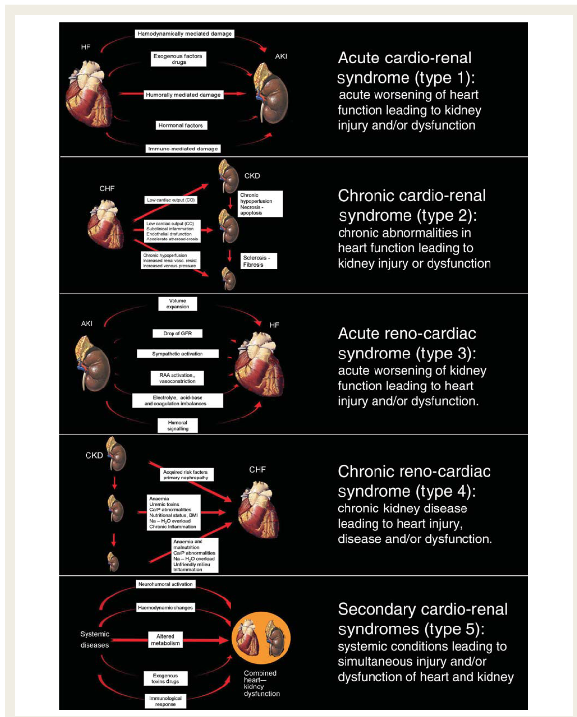
Sottotipi sindrome cardio-renale

Slide 6
Cause di peggioramento della funzione renale in corso di AHF
-Uso intensificato di diuretici e.v (posologia inadeguata, modalità e tempi di somministrazione incongrui )
- ricorso a mezzo di contrasto
- somministrazione di farmaci nefrotossici ( es. aminoglicosidi)
- sepsi
- insufficienza renale pre-esistente
Abbreviazioni : AHF acute heart failure

Slide 7
Fattori di rischio di peggioramento della funzione renale in corso di AHF
-Ipertensione sistolica
-tachicardia
-edema polmonare
-uso di elevate dosi di diuretico all’ingresso
Forman DE, J Am Coll Cardiol 43: 61–67, 2004
Akhter MW, Am J Cardiol 94: 957–960, 2004
Butler J, Am Heart J 147: 331–338, 2004
Krumholz HMAm J Cardiol 85: 1110–1113, 2000

Slide 8
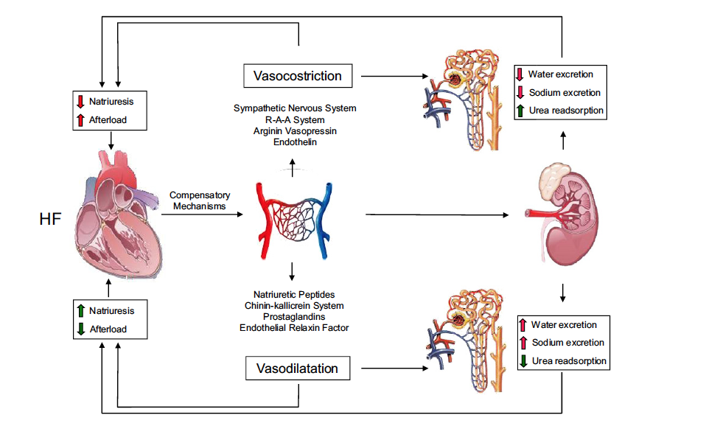
Meccanismi emodinamici attivati nella sindrome cardio-renale tipo 1

Slide 9
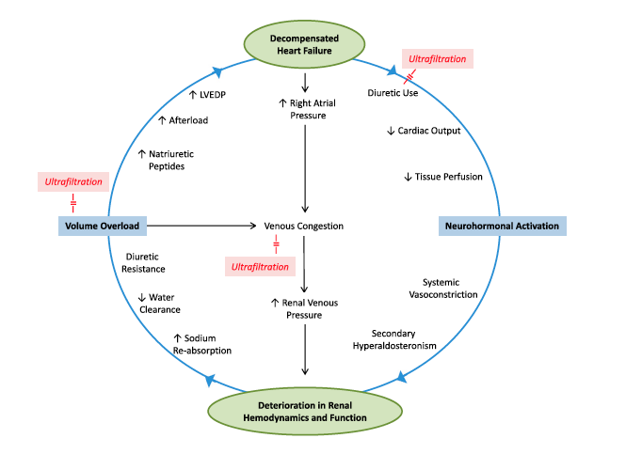
Meccanismi patofisiologici dello ahf e Disfunzione renale: ruolo dell’ultrafiltrazione
Notes:
L’ultrafiltrazione dovrebbe potenzialmente contrastare alcune interazioni e rompere il circolo vizioso attraverso la correzione del sovraccarico di fluidi, decongestione venosa ed aumento dell’output cardiaco ( shift a sinistra della curva di Frank-Starling). Inoltre i diuretici possono essere utili durante la UF evitando eventi avversi ) . LVEDP left ventricular end-diastolic pressure

Slide 10
RAZIONALE E OBIETTIVI TERAPEUTICI DELL’ULTRAFILTRAZIONE ISOLATA NELLO SCOMPENSO CARDIACO
regolazione bilancio liquidi maggiore rapidità rispetto alla terapia con diuretici
regolazione clearance del sodio maggiore riduzione del pool sodico rispetto ai diuretici
Notes:
La risoluzione della congestione sistemica e/o polmonare in tempi più brevi rispetto alla terapia diuretica è il razionale principale dell’UF isolata. Il razionale della riduzione del contenuto corporeo di sodio maggiore rispetto ai diuretici è sostenuta dal fatto che l’ultrafiltrato, a parità di volumi rimossi, avendo la stessa concentrazione di sodio del plasma, avrà una concentrazione sodica maggiore rispetto ai valori di sodiuria ottenuti con i diuretici.

Slide 11
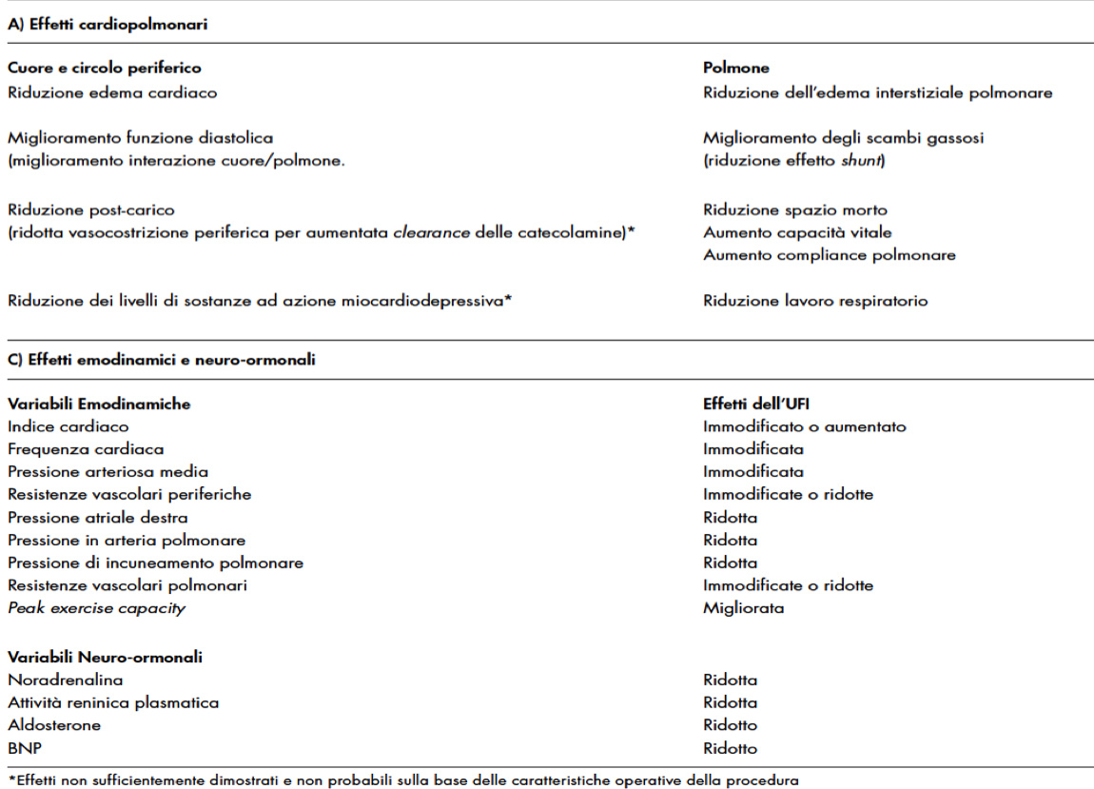
Effetti emodinamici e respiratori dell’UF isolata nello scompenso cardiaco
Antoniotti et al
G Ital Nefrol 2012; 29 (5): 548-562

Slide 12
perchè si utilizza la ultrafiltrazione nello SCC
quando si utilizza
come si utilizza
quali risultati e indicatori di intervento

Slide 13
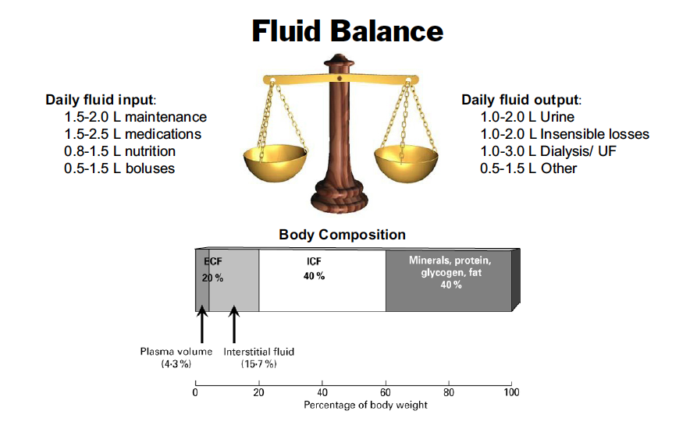
Meccanismi compensatori nello scompenso cardiaco
Ronco C. Semin Nephrol 2012; 32:129-141
Notes:
Il volume corporeo e la composizione dei fluidi deve essere considerato in congiunzione con gli introiti e le perdite corporee. Il bilancio dei fluidi è normalmente definito dalla differenza giornaliera tra tuttle le introduzioni e le uscite , in un periodo di tempo. Questo è molto importante ; il sovraccarico di fluidi è rappresentato dal bilancio cumulativo dei fluidi espresso come percentuale del peso corporeo alla “baseline” intesa come ammissione in ospedale

Slide 14
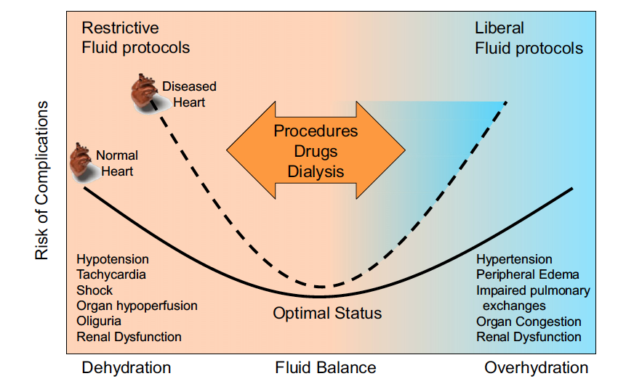
Componenti del calcolo del bilancio dei fluidi e distribuzone dei fluidi corporei
Semin Nephrol 2012; 32:129-141
Notes:
Nella figura è schematizzato il bilancio dei fluidi. Se è raggiunta la ottimizzazione dei fluidi, questa deve essere mantenuta attraverso la ottimizzazione di un equilibrio. Considerando tutti I fattori, I protocolli basati su restrizione dei fluidi, possono portare ad una potenziale disidratazione ed il rischio per complicanze quali ipotensione, shock, disfunzione renale aumenta. Al contrario protocolli con liberalizzazione dei fluidi, possono indurre vari gradi di iperidratazione con conseguente edema polmonare , congestione e disfunzione renale.

Slide 15
perchè si utilizza la ultrafiltrazione nello SCC
quando si utilizza
come si utilizza
quali risultati e indicatori di intervento

Slide 16
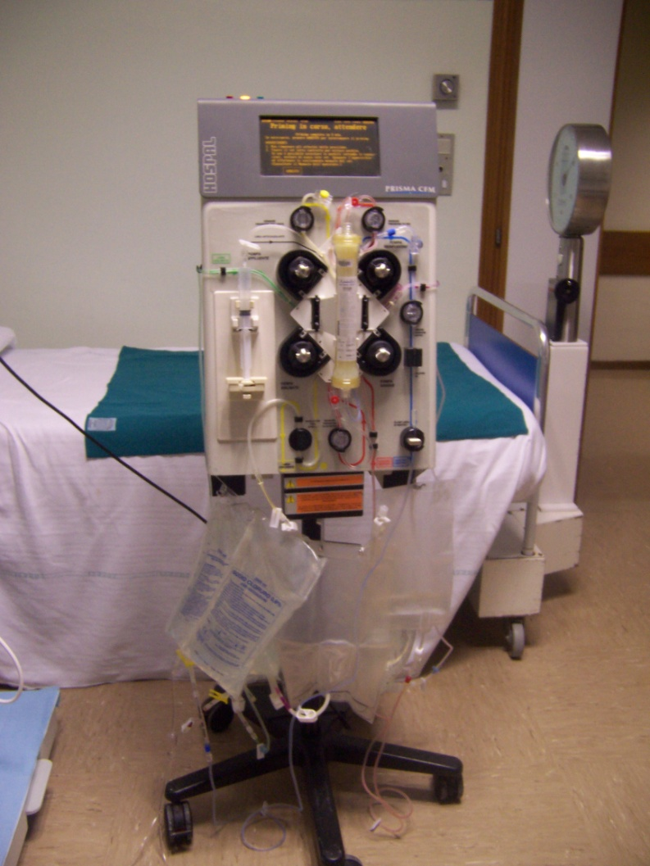
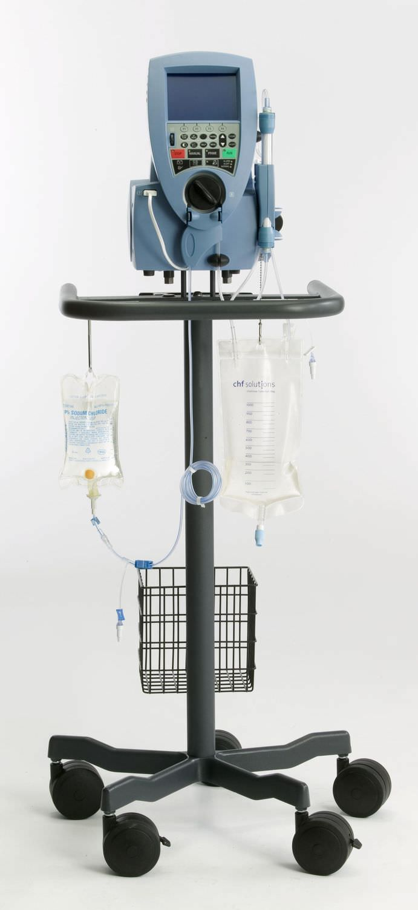
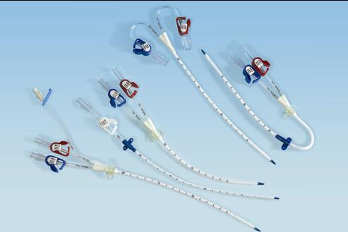
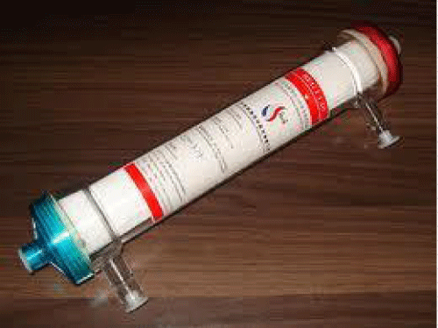
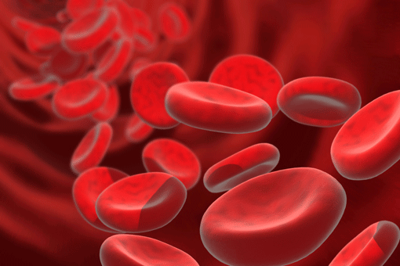
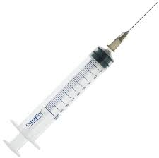
Sistema di Ultrafiltrazione extracorporea
-accesso vascolare
-filtro
-circuito extracorporeo
-anticoagulazione
Notes:
La Renal replacement therapy per il trattamento del sovraccarico in HF era stata proposta per la prima volta nel 1970 . Nelle 3 successive decadi , vari ricercatori hanno riportato risultati favorevoli riguardo alla efficacia e sicurezza di questa terapia. In uno di questi studi, canaud ed al. hanno usato una lenta UF continua o giornaliera in 52 pazienti con severa HF congestizia, classe IV of the New York Heart Association classification. La sessione di UF session era ben tollerata con una media di perdita di peso di 9,2 kg. L’avvento di device portatili con nuove tecnologie ha reso la UF più realizzabile ed ha portato ad una seconda generazione di clinical trials. Queste macchine semplificate e maneggevoli hanno I vantaggi di piccole dimensioni, trasportabilità, flussi ematici fino a 40 ml/min, ed un volume di sangue extracorporeo di 50 ml. Queste possono fornire UF rate di ampio spettro (0–500 ml/h), non richiedono necessariamente l’allocazione in intensive care unit, e sono state commercializzate con la possibilità di utilizzo anche delle vene periferiche. C’è un limitato numero di clinical studies sull’uso di UF nel trattamento di HF, di cui 10 comprendono trilas randomizzati.

Slide 17
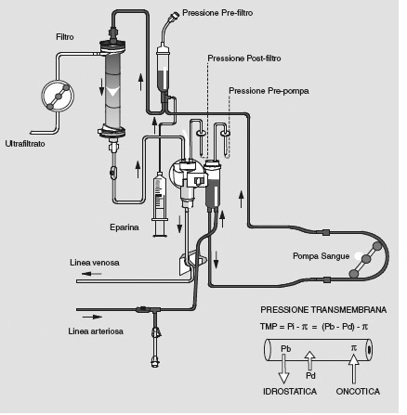
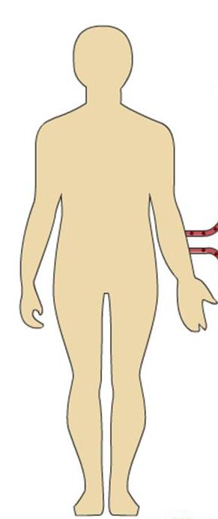
Circuito per ultrafiltrazione isolata
Paziente

Slide 18
Ultrafiltrazione isolata
Notes:
Water and solute transport in IU. Water molecules cross semipermeable membranes by UF, that is, a fluid shift driven by a hydrostatic pressure difference (TMP), according to the formula: Hourly fluid removal in IU = TMP K_{UF} where K _{UF} is the UF coefficient of the filter, that is, the intrinsic permeability of the membrane. It represents the theoretical amount of plasma water transported in the unit of time per unit of TMP applied across the membrane (mL/mm Hg per hour). For example, given a filter K _{UF} of 10 mL/mm Hg per hour, if TMP is 150 mm Hg, the maximum ultrafiltrate volume in 1 hour (hourly UF rate) will be 150 × 10 = 1.5 L. Hourly UF rate is directly set on the machine that modulates TMP according to the programmed weight loss. Solutes are dragged along with plasma water across the membrane (solvent drag: solutes with molecular size lower than membrane pores are transported with the solvent) (B). Urea (60 D) or electrolytes (sodium 23 D and potassium 35 D) will be moved easily; on the contrary, high-molecular-weight solutes (eg, albumin 69 000 D) will not undergo the solvent drag effect. TMP, Transmembrane pressure; D, Daltons.

Slide 19
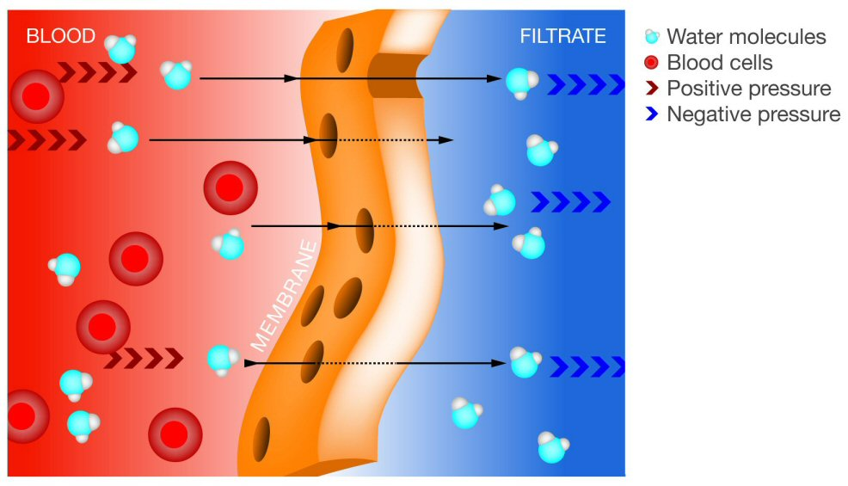
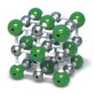
ULTRAFILTRAZIONE Isolata con trasporto di soluti per convezione
NaCl molecules
Liquido isotonico con il plasma

Slide 20
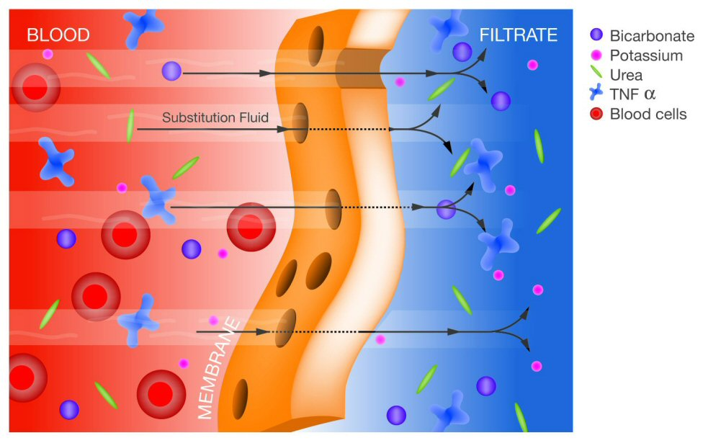
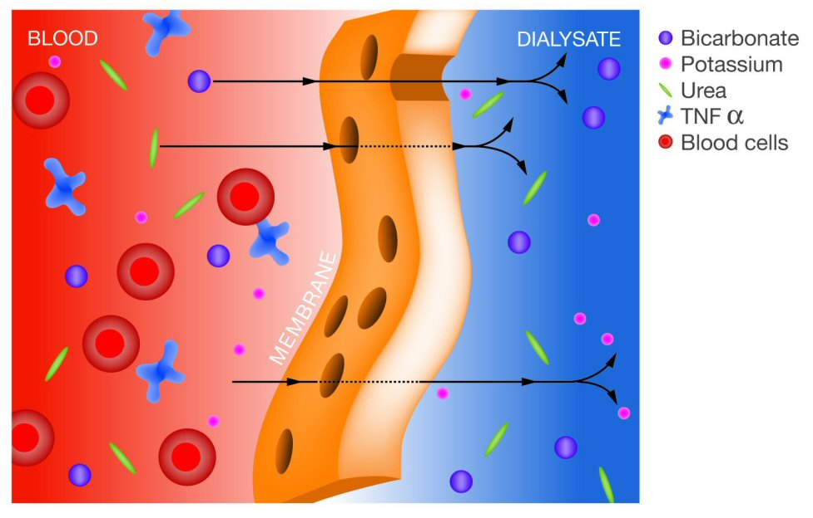
Emofiltrazione
con Meccanismo di Convezione attraverso la membrana semipermeabile + reinfusione liquido di sostituzione
Emodialisi
con Meccanismo di Diffusione attraverso la membrana semipermeabile
NaCll
NaCll
Notes:
Termini come ultrafiltrazione e hemofiltrazione sono spesso usati in maniera intercambiabile soprattutto in cardiologia ma di fatto essi sono molto differenti. L’ultrafiltrazione UF indica sia il meccanismo di trasporto dell’acqua durante RRT che una modalità RRT di rimozione isolata di fluido dal sangue. Per chiarezza una sessione di UF dovrebbe essere più propriamente indicata come UF isolata IU. Si dovrebbe utilizzare questo termine per evitare confusione con emofiltrazione che è una modalità basata sulla rimozione convettiva di acqua plasmatica ma richiede anche la parziale o totale sostituzione di quest’ultima con una clean solution avente una concentrazione elettrolitica nota (generalmente 2–3 L/h in forme continue di emofiltrazione o più di 6–8 L/h in high-volume hemofiltration/hemodiafiltration. Ovviamente la emofiltrazione ha una efficienza depurativa molto superiore rispetto alla UF isolata.

Slide 21
Caratteristiche di emodialisi (HD), emofiltrazione (HF) ed Ultrafiltrazione isolata
 | Emodialisi | Emofiltrazione | UF isolata
Trasporto soluti | diffusione | convezione | convezione
Trasporto acqua | ultrafiltrazione | ultrafiltrazione | ultrafiltrazione
Necessità liquido di sostituzione | no | si | no
Efficienza depurativa per piccoli soluti | alta | alta | trascurabile
Efficienza depurativa per citochine | trascurabile | trascurabile | trascurabile
Durata sessione/ritmo | 4 h, giornaliera o a giorni alterni | 4-24 h, giornaliera o a giorni alterni | 4-8 h, giornaliera o a giorni alterni sulla base della necessità di rimozione fluidi
Modificato da Ultrafiltration in heart failure. Fiaccadori E. Am Heart J 2011;161:439-49

Slide 22
SCUF:Slow Continuous Ultrafiltration
Il sangue passa attraverso un emofiltro
La pressione generata attraverso il filtro spinge il solvente (siero ) attraverso la membrana semi-permeabile (convezione )
I Soluti sono trasportati attraverso la membrana mediante un processo noto come “solvent drag”
Urea
Creatinina
↑Pressione idrostatica
Sangue
K
Na
H₂O
Controllo del volume di fluido rimosso
Ultrafiltrato

Slide 23
CVVHDF
Acqua e soluti si muovono per gradiente di concentrazione (diffusione)
Il sangue passa per un emofiltro
Effetto Solvent Drag
Urea
Creatinina
↑Pressione
sul filtro
sangue
K
Na
H₂O
Il liquido di dialisi scorre contro-corrente al sangue
Fluido di sostituzione
al paziente
Fluido di dialisi
Dialisato

Slide 24
TOLLERANZA INDIVIDUALE ALLA ULTRAFILTRAZIONE
VELOCITA’ DI ULTRAFILTRAZIONE ORARIA
VELOCITA’ DI PASSAGGIO DEI LIQUIDI CORPOREI DALLO SPAZIO INTERSTIZIALE A QUELLO INTRAVASCOLARE (VASCULAR REFILLING RATE)
RIDUZIONE PONDERALE COMPLESSIVA
CONDIZIONI EMODINAMICHE BASALI
COMORBILITA’

Slide 25
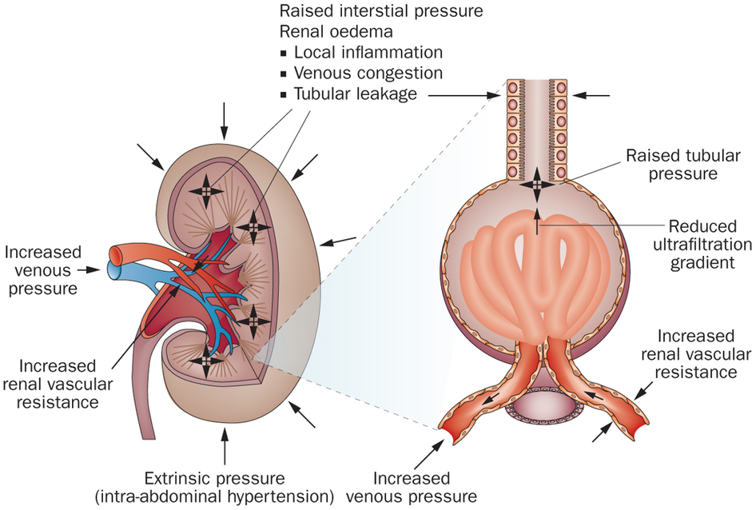
Il sovraccarico di fluidi e l’edema interstiziale contribuiscono a mantenere la disfunzione renale
Prowle, J. R. et al. Nat. Rev. Nephrol. 2014; 10, 37–47
Notes:
Una disfunzione renale con ridotto GFR persiste nonostante il ripristino di una pressione sistemica ed output cardiaco. Una aumentata pressione venosa renale riduce il gradiente pressorio venoso transrenale per RBF. L’aumentata pressione interstiziale e tubulare può ridurre o abolire il gradiente pressorio di filtrazione netto. Una aumentata resistenza preglomerulare , in risposta al danno tubulare, ulteriormente riduce RBF e la pressione idrostatica capillare glomerulare, la ipercloremia potrebbe contribuire a questo effetto. Lo sviluppo di ipertensione intra-addominale riduce il drenaggio venoso e comprime dall’esterno il rene. Abbreviazioni : AKI, acute kidney injury; GFR, glomerular filtration rate; RBF, renal blood flow.

Slide 26
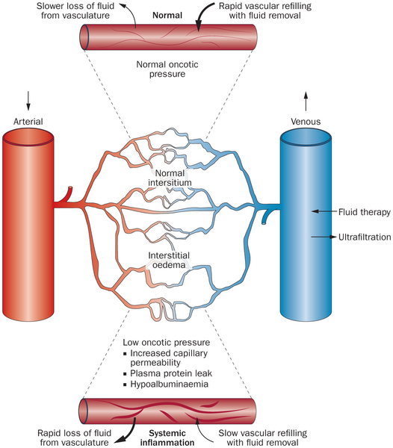
VASCULAR REFILLING RATE
VASCULAR REFILLING RATE stimato
7-10 ml/kg/ora
pari ad un calo ponderale orario non superiore a 0.5kg
Nephrol Dial Transplant 2004; 16: 652-6
Nature Reviews Nephrology 2014;10:37-47
Notes:
La infiammazione sistemica porta ad una aumentata permeabilità capillare e perdita del gradiente colloido osmotico, esacerbato dalla ipoalbuminemia della malattia acuta . Di conseguenza, I fluidi esogeni più rapidamente passano nel comparto extracellulare mentre il fluido interstiziale più lentamente “refill “ al compartimento vascolare durante la ultrafiltrazione

Slide 28
Regola delle 5 B
Iperidratazione e congestione:
Trattamento con le 5B
Balance of fluids
Blood pressure
Biomarkers
Bioimpedance
Blood volume
Notes:
Tra i biomarcatori il più frequentemente utilizzato è il BNP il cui valore predittivo positivo per insufficienza cardiaca è nel range del 90%. Nella insufficienza renale i livelli aumentano con la severità del danno renale.

Slide 29
Complicanze dell’ultrafiltrazione isolata
Adattato da G.Ital. Nefrol 2012; 29 (5):548-562
Complicanze | Meccanismo | Conseguenze
Emorragiche
Perdite ematiche dal circuito Rottura del filtro Emorragie Piastrinopenia | Disconnessione accidentale del circuito TMP eccessiva Anticoagulazione sistemica e del circuito Eparina | -^ rischio in caso di circuiti semplificati e con accessi venosi periferici -coagulazione del circuito e perdite ematiche -anemizzazione -HIT I-II, trombosi , emorragia
CVC-correlate
Puntura arteriosa PNX Infezione Occlusione cvc / malfunzionamento | Puntura accidentale Puntura pleurica accidentale Infezione all’exit-site Trombizzazione e collabimento del lume del CVC | Emorragie, ematomi, emotorace Insufficienza respiratoria Sepsi Ricircolo, ridotta efficienza terapeutica, ^ rischio di coagulazione del circuito
Emodinamiche
Ipotensione Peggioramento funzionale renale | Velocità di UF superiore al VRR Ipotensione prolungata | Sincope, IRA funzionale , shock Oliguria post-UF Dialisi cronica
Tecniche | Bio-incompatibilità reazioni allergiche attivazione emostasi | ipossiemia, infiammazione sistemica, anemizzazione

Slide 30
Possibili controindicazioni alla ultrafiltrazione isolata in soggetti con HF
Pazienti responsivi alla terapia diuretica
Inadeguato accesso venoso
Ipotensione
Stati di Ipercoagulabilità
Malattia renale cronica allo stadio finale > indicazione a dialisi

Slide 31
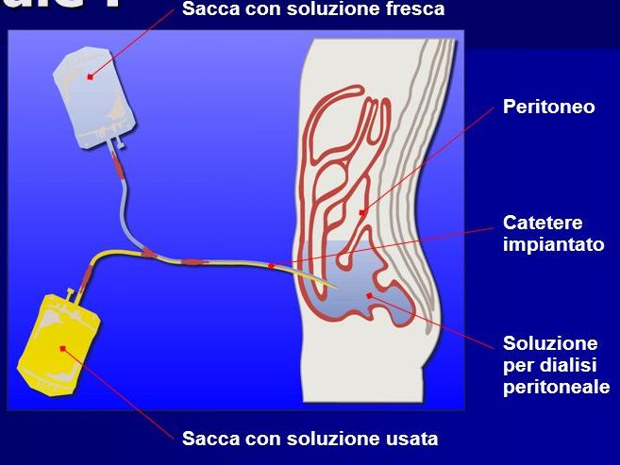
La Ultrafiltrazione intracorporea peritoneale nell’ hf
Schematizzazione dialisi peritoneale
=
membrana semipermeabile

Slide 32
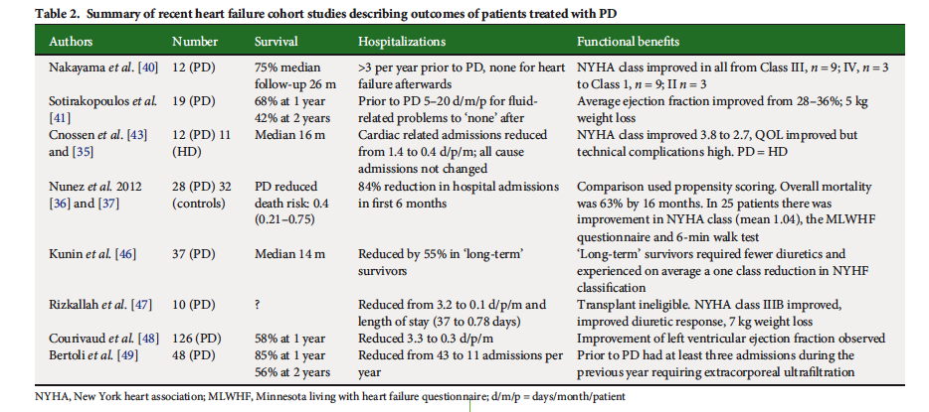
La ultrafiltrazione peritoneale nell’ hf
Position statement del Gruppo di Studio Dialisi Peritoneale S.I.N.
stage D decompensated heart failure (ACC/AHA classification)
chronic renal failure (estimated glomerular filtration rate <50 ml/min per 1.73 m2)
Attualmente non utilizzata in acuto
Notes:
La dialisi peritoneale (DP) offre una alternativa intracorporea alla ultrafiltrazione extracorporea; non è utilizzabile in acuto ma diversi studi di coorte ed una position statement del gruppo italiano di dialisi peritoneale della Società Italiana di Nefrologia, suggeriscono il ricorso nei casi di assenza di controindicazioni alla DP e IRC associata a insufficienza cardiaca scompensata stadio D. la UF peritoneale si associa ad alcuni importanti parametri: a) preservazione della diuresi residua b) stabilità emodinamica c) aumento clearance del sodio e delle medie molecole

Slide 33
perchè si utilizza la ultrafiltrazione nello SCC
quando si utilizza
come si utilizza
quali risultati e indicatori di intervento

Slide 34
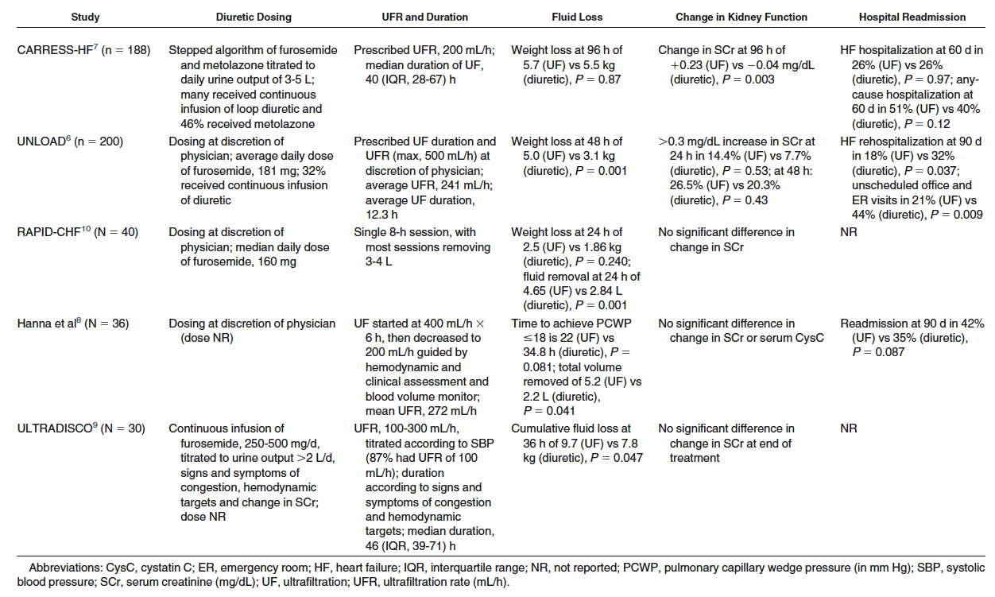
Trials randomizzati controllati su UF versus diuretici
2012
2007
2005
2012
2011

Slide 35
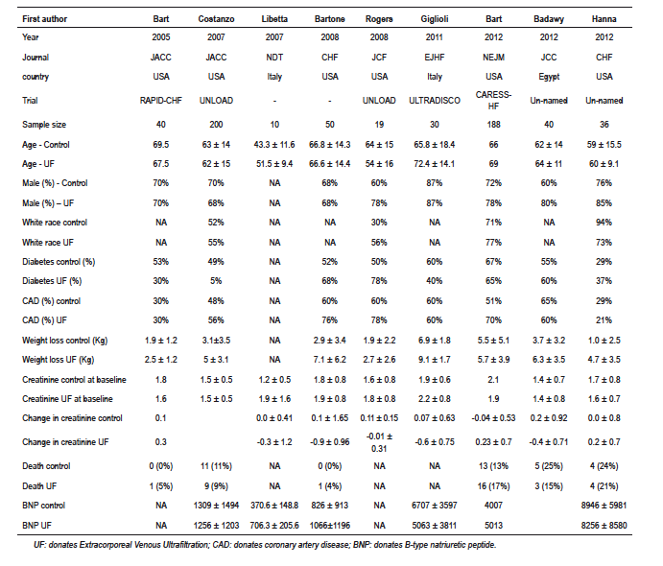
CARATTERISTICHE DEI PRINCIPALI STUDI SU ULTRAFILTRAZIONE E HF

Slide 36
Attuali raccomandazioni da Linee-guida
b
Circulation 2013;128:e240-e327.)© 2013 by the American College of Cardiology Foundation and the American Heart Association, In
European Heart Journal (2012) 33, 1787–1847
Can.J Cardiol. 2011;27:319-338

Slide 38
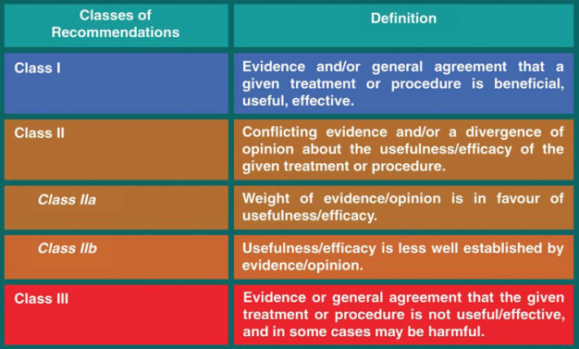
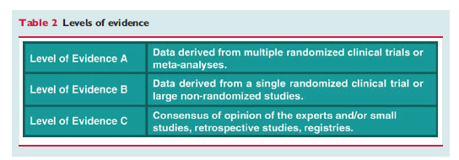
7.4. Renal Replacement Therapy—Ultrafiltration
Class IIb
1. Ultrafiltration may be considered for patients with
obvious volume overload to alleviate congestive
symptoms and fluid weight.319 (Level of Evidence: B)
2. Ultrafiltration may be considered for patients with
refractory congestion not responding to medical
therapy. (Level of Evidence: C)
2.Ultrafiltration may be considered for patients with refractory congestion not responding to medical therapy. (Level of Evidence: C)
If all diuretic strategies are unsuccessful, ultrafiltration may be considered. Ultrafiltration moves water and small- to medium-weight solutes across a semipermeable membrane to reduce volume overload. Because the electrolyte concentration is similar to plasma, relatively more sodium can be removed han by diuretics.
753–755
Initial studies supporting use of ultra filtration in HF were small but provided safety and efficacy data in acute HF.
755–757Use of ultrafiltration in HF has been shown to reduce neurohormone levels and increase diuretic responsiveness. In a larger trial of 200 unselected patients with acute HF, ultrafiltration did reduce weight compared with bolus or continuous diuretics at 48 hours, had similar effects on the dyspnea score compared with diuretics, and improved readmission rate at 90 days.
752
A randomized acute HF trial in patients with cardiorenal syndrome and persistent congestion has failed to demonstrate a significant advantage of ultrafiltration over bolus diuretic therapy.758,759 Cost, the need for veno-venous access, provider experience, and nursing sup-port remain concerns about the routine use of ultrafiltration. Consultation with a nephrologist is appropriate before initiat-ing ultrafiltration, especially in circumstances where the non-nephrology provider does not have sufficient experience with ultrafiltration
Circulation 2013;128:e240-e327.)© 2013 by the American College of Cardiology Foundation and the American Heart Association, In
Notes:
Una raccomandazione di livello di evidenza A B or C non implica che la raccomandazione è debole . Molte importanti questioni cliniche indirizzate alle linee guida, non derivano di per se stesse da trails clinici. Nonostante I trails randomizzati siano non disponibili, ci può essere un chiaro “clinical consensus” che un particolate test o terapia sia utile o efficace .

Slide 39
Potenziali Vantaggi e svantaggi dell’UF in corso di AHF
VANTAGGI
Riduzione della congestione di fluidi e miglioramento emodinamica renale
Miglioramento clearance massa del sodio
Correzione delle turbe elettrolitiche ( iposodiemia, ipokaliemia)
No attivazione neuroormonale
Miglioramento capacità di esercizio
Minore ospedalizzazione
SVANTAGGI
Complicazioni locali e sistemiche (accesso venoso, anticoagulazione, infezione/sepsi )
Assenza di dati su mortalità a lungo termine
Assenza di linee guida validate (selezione paziente, timing di inizio e fine, UF rate/volume )
Necessità di personale addestrato specificamente
Costi
Koniari et al. European Heart J: Acute cardiovascular care. 2012;1(3)256-268
Kazory et al. Clin J Am Soc Nephrol 2013; 8:1816-1828

Slide 40
DIMISSIONI OSPEDALIERE RELATIVE ALL’ANNO 2013 PER HF
Codici ICD9CM* selezionati come indicativi di probabile o possibile scompenso cardiaco.
402.-1 Cardiopatia ipertensiva con insufficienza cardiaca congestizia
404.-1 Cardionefropatia ipertensiva con insufficienza cardiaca congestizia
404.-3 Cardionefropatia ipertensiva con insufficienza cardiaca congestizia e insufficienza renale
415.- Malattia cardiopolmonare acuta
428.0 Insufficienza cardiaca congestizia
428.1 Insufficienza del cuore sinistro
428.9 Insufficienza cardiaca non specificata
518.4 Edema polmonare acuto, non specificato
994
20 Case di Cura
888
H Perugia
987
910
H Terni
Totale SDO HF 3799
Notes:
Dati derivati dalla schede di dimissione ospedaliera nell’anno 2013 , ripartite per USL1 e 2, Aziende ospedaliere di Perugia e Terni

Slide 41
DIMISSIONI OSPEDALIERE RELATIVE ALL’ANNO 2013 PER HF e trattamento dialitico /UF
Codici ICD9CM* selezionati come indicativi di probabile o possibile scompenso cardiaco.
402.-1 Cardiopatia ipertensiva con insufficienza cardiaca congestizia
404.-1 Cardionefropatia ipertensiva con insufficienza cardiaca congestizia
404.-3 Cardionefropatia ipertensiva con insufficienza cardiaca congestizia e insufficienza renale
415.- Malattia cardiopolmonare acuta
428.0 Insufficienza cardiaca congestizia
428.1 Insufficienza del cuore sinistro
428.9 Insufficienza cardiaca non specificata
518.4 Edema polmonare acuto, non specificato
994
HD 26
20 Case di Cura
888
H Perugia
HD 35
987
HD 12
910
H Terni
HD 21
Codici ICD9CM
Ricovero per dialisi renale (317)
Procedura/intervento Emodialisi (39.95)
Insufficienza Renale Acuta (584)
Totale HF 3799
Totale HD 94 pari a 2,47%

Slide 42
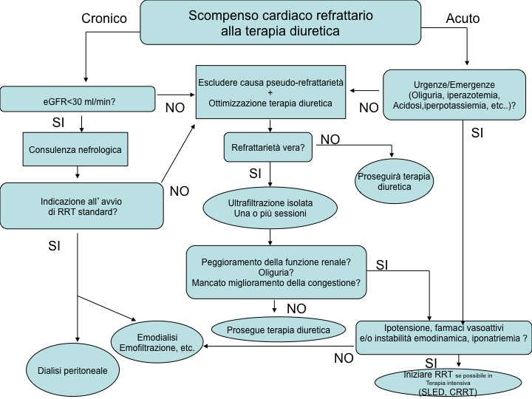
conclusioni
Adattato da G Ital Nefrol 2012; 29 (5): 548-562

Slide 43
At the end ……
La terapia della congestione in HF è ancora centrata sul trattamento diuretico
I diuretici non sono rischiosi /sono utili se utilizzati correttamente nel HF
L’Ultrafiltrazione non è una alternativa ai diuretici ma è complementare in pazienti selezionati
Ruolo della dialisi peritoneale

Slide 44
…e il futuro?
Trials controllati con outcome forti
Team multidisciplinari
Medicina individualizzata

Slide 45
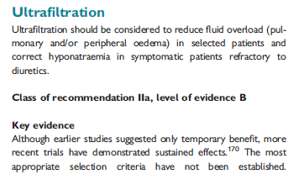
European Heart Journal (2008) 29, 2388–2442

Slide 46
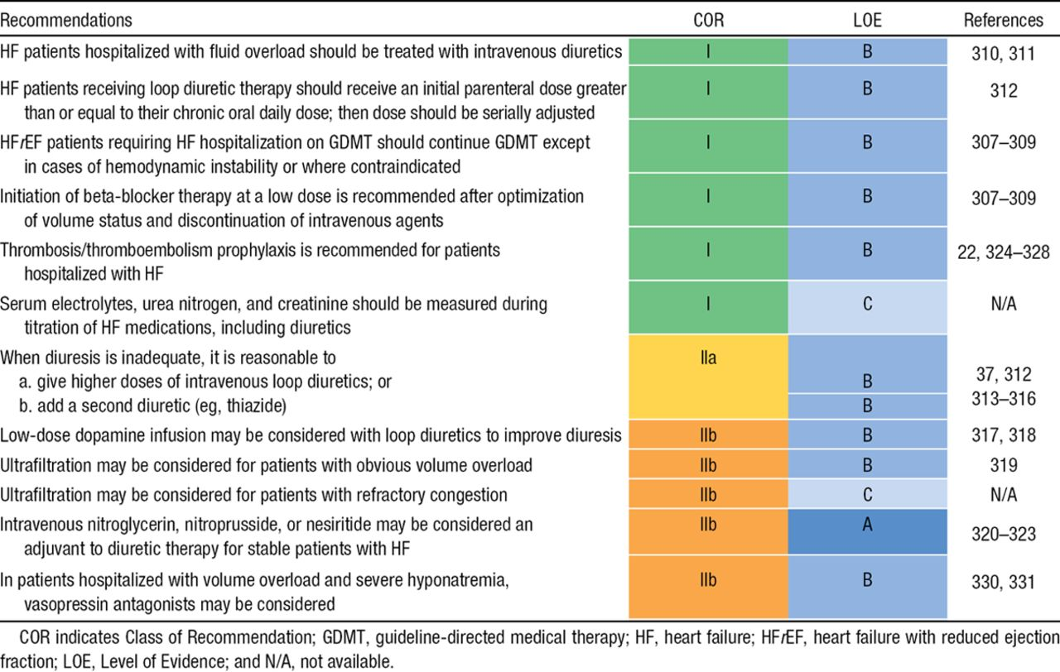
Recommendations for Therapies in the Hospitalized HF Patient.
Clyde W. Yancy et al. Circulation. 2013;128:1810-1852
Copyright © American Heart Association, Inc. All rights reserved.
Notes:
Recommendations for Therapies in the Hospitalized HF Patient

Slide 47
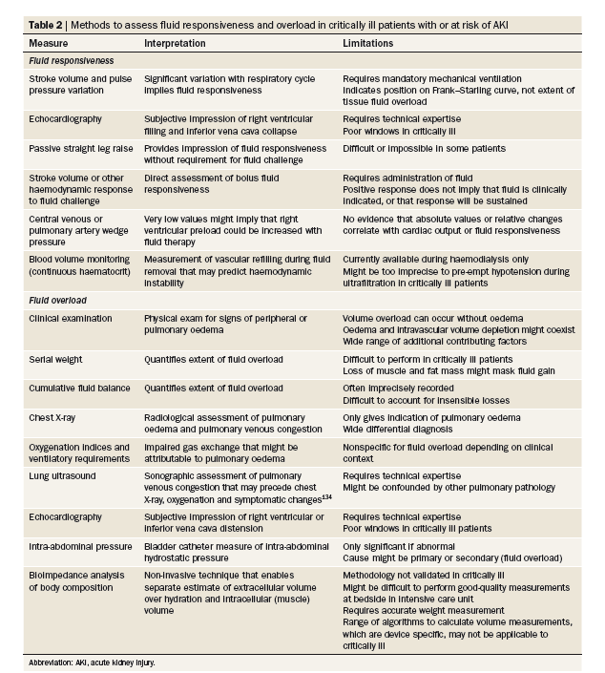
Nat.Rev.Nephrol. 2014;10,37-47

